Slide 1
Programm des Tages
Genitiv – opsamling fra sidst! Digt
Der Autoer Kästner
”Fabian”

Slide 2
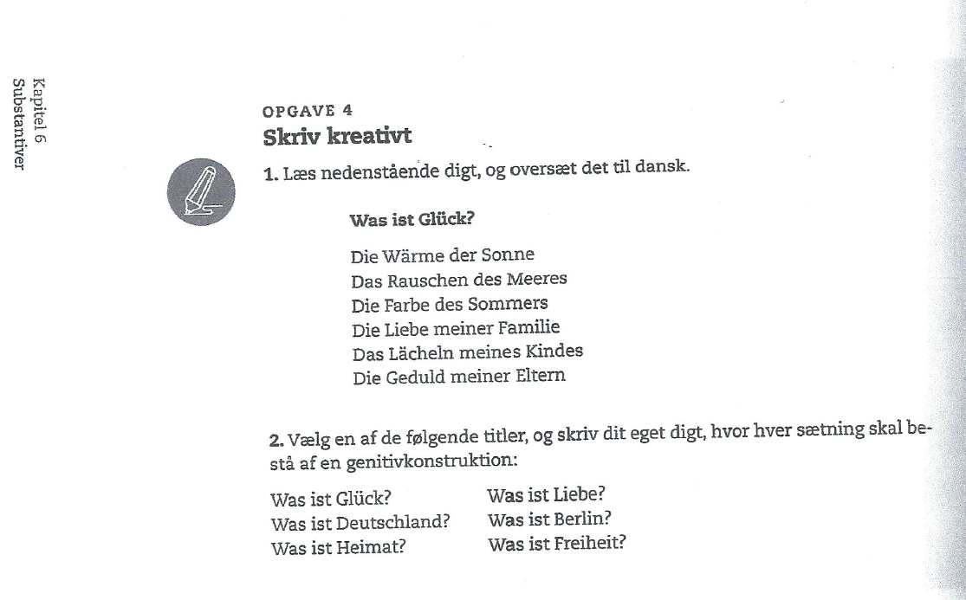
Genitiv

Slide 3
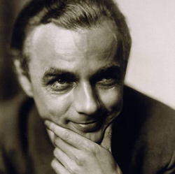
Kästner
Erich Kästner var en tysk forfatter. Efter 1. Verdenskrig, der gjorde Kästner til overbevist pacifist, studerede han tysk og teatervidenskab; fra midten af 1920'erne ernærede han sig som journalist, kritiker og forfatter.
Kommer fra Dresden
Bogafbrændning

Slide 4
”Fabian”
Romanen følger en "venstreorienteret melankoliker" og moralist ved navn Fabian, der kæmper for at navigere i et kaotisk og kriseramt samfund.
Den beskriver den kaotiske tid med inflation og arbejdsløshed i Berlin og skildrer mennesker, der er "kommet i klemme" i tiden.
Fortællingen er tragikomisk og ender med, at Fabian drukner, da han forsøger at redde et barn.

Slide 5
Aufgaben

